Slide 1
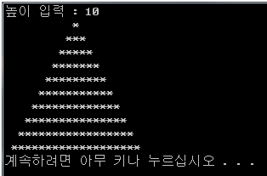
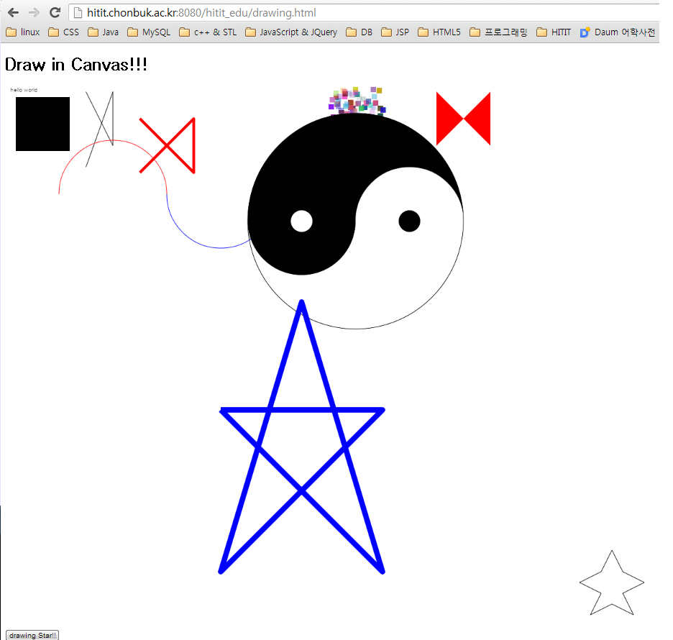


printf();
<HTML>
MOBILE

Slide 2
HIT
IT
때려잡자!
아이티를~

Slide 3


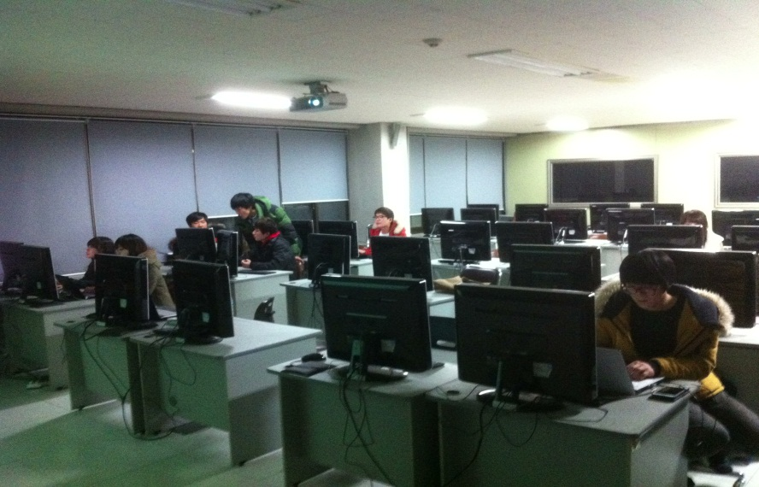
Plan
KOFST
SAMSUNG FriendShip
C/JAVA 스터디

Slide 4

김선호(회장): 010 3800 2109
고슬기(부회장): 010 3364 1226

Slide 5
Thank You!

